Slide 1
Integrale en interactieve kwaliteitszorg met A3 methodiek
Najaarsconferentie Stichting Werkkring 16 november 2017
Frans van Pinxteren – Rob Baltus

Slide 2
Programma
Wie zijn wij?
Aanleiding
De A3 methodiek
Proces binnen het PCC
De resultaten
Valkuilen en leerpunten
Voorwaarden voor invoering

Slide 3
Wie zijn wij?

Slide 4
Aanleiding
Juni 2015: PCC onder verscherpt financieel toezicht van inspectie OCW.
Oktober 2015 ‘Programma financieel Gezond’ voor PCC onder leiding van CvB en directie
Verbeterpunten:
Versterken sturing op bedrijfsvoering: centraal en decentraal
Versterken ondersteuning via het servicebureau
Invoeren uniforme systematiek kwaliteitszorg door middel van A3 methodiek
Ontwikkelen gevoel voor resultaatgericht werken

Slide 5
Waarom A3 methodiek?
De A3 methodiek biedt een concrete werkwijze voor het gezamenlijk creëren, realiseren en monitoren van het jaarplan: zowel centraal en decentraal
Kenmerken A3 jaarplan:
Het A3-format, dat dwingt om stil te staan bij de dingen die er echt toe doen: dikke jaarplannen behoren tot het verleden.
Het A3 jaarplan geeft in één overzicht weer wat de bedoeling is: van abstract tot concreet en van visie tot actie.
Het A3 jaarplan geeft meer focus en leidt tot meer sturing en minder papier.
Bedenk wel:
A3 methodiek is een middel, het is geen doel op zich! Het geeft richting en houvast om je plannen te structureren, het (management) gesprek erover is belangrijker!

Slide 6
A3 methodiek 2)
Richting
Consistentie
Samenhang
A3 methodiek
Feedback
Commitment
Notes:
Kenmerken van succesvol veranderende organisatie (excl. Commitment).
Longitudinaal (KMAR, DJI)
Consistentie: verticaal doorvertaling: gaan we op alle lagen op hetzelfde sturen? Vb. # ontsnappingen, # celinspecties
Samenhang: horizontale afstemming tussen afdelingen. Blinde vlekken en overlap.
Feedback: mgt gesprek.
Commitment: berekenbaar commitment (moeten) vrijwillig commitment (willen)

Slide 7
Onderdelen A3 methodiek: focus, consistentie, samenhang en feedback!
❶ A3 jaarplan - de richting, consistentie en samenhang
❷ A3 managementgesprek - de kern, de feedback
❸ A3 digitaal - beheersing, communicatie, prestatiemeting
Notes:
A3: concrete werkwijze voor het gezamenlijk creëren, realiseren en monitoren van het jaarplan.
De A3 methodiek is bovenal een werkwijze om te komen tot meer inspirerende managementgesprekken waarin niet zozeer de nadruk ligt op controle en verantwoording, maar de aandacht vooral uitgaat naar inspiratie, verbinding en commitment. Het A3 jaarplan dient als uitgangspunt van het managementgesprek over het ‘wat’ (resultaten) en het ‘hoe’ (inspanningen) binnen de organisatie.
Kracht van beperking door het A3-tje, daardoor gedwongen om stil te staan bij de dingen die er echt toe doen. Dikke jaarplannen behoren tot het verleden.
A3 geeft het jaarplan van abstract tot concreet en van visie tot actie in 1 overzicht weer.
A3 belooft: meer focus, meer sturing en minder papier.
A3 draagt bij aan het creëren van een leerklimaat waarin het jaarplan de basis vormt voor het uitdragen van successen en het ondersteunen van managers die bijv. op onderdelen hun jaarplan niet kunnen realiseren.
A3 jaarplan of veranderplan: een jaarplan of veranderplan op één A3-papierformaat, waarbij de missie en visie van een organisatie en de daaraan gekoppelde succesfactoren, een centrale plaats innemen in het jaarplan en worden vertaald in bijbehorende prestaties en acties. Van visie naar actie op één A3.
A3 managementgesprek: een periodiek gesprek tussen verschillende managementlagen, waarin de thema's vanuit het plan worden besproken en het beleid met de uitvoering wordt verbonden;
A3 digitaal: een digitaal managementinformatiesysteem, dat als hulpmiddel dient in het verzamelen van informatie door aansluiting te vinden bij het A3 jaarplan en de managementagenda voor het A3 managementgesprek.

Slide 8
A3 methodiek Opbouw
Hoe?
Wat?
organisatiegebieden
resultaatgebieden
Verbeteren en vernieuwen

Slide 9
A3 methodiek PDCA - Principe
Do
Plan
Check
organisatiegebieden
resultaatgebieden
Act
Verbeteren en vernieuwen

Slide 10
❶ A3 Jaarplan
Missie
Visie
SBF’en
Leiderschap
Management
van
medewerkers
Management
van
processen
Medewerkers
Bestuur
en
financiers
Strategie
en
beleid
Klanten
en
partners
Management
van
middelen
Maatschappij
organisatiegebieden
resultaatgebieden
Verbeteren en vernieuwen

Slide 11
❶ A3 jaarplan: Missie en visie
Missie:
Primaire functie van de organisatie.
Wie zijn we?
Wat doen we?
Voor wie doen we het?
Waarom doen we het?
Visie:
Een ambitieus gedeeld beeld van de toekomst en hoe geven we er inhoud en vorm aan:
Wie we willen zijn?
Wat we willen doen?
Voor wie we het doen?
Waarom we het doen?

Slide 12
❶ A3 jaarplan: Succes Bepalende Factoren (SBF)
Factoren of beleidsaccenten die voor de organisatie continuïteitsbepalend zijn.
Zij vormen de referentie voor het wegen van acties op hun bijdrage aan de visie.
Goede voorbeelden:
Zelfredzame burgers
Robuuste bedrijfsprocessen
Overzichtelijke winkelindeling
Financieel gezond
Bestedingen conform planning

Slide 13
❶ A3 jaarplan: Acties organisatiegebieden
Leiderschap:
Welk gedrag vertonen we (leiding en medewerkers) om de organisatie te inspireren tot voortdurende verbeteringen?
Strategie & Beleid:
Welke acties ondernemen we om tot beleid te komen en dit te implementeren.?
Management van Medewerkers:
Welke acties zijn nodig om kennis en inzet van de medewerkers te maximaliseren?
Management van Middelen:
Welke acties worden gepland om middelen effectief en efficiënt in te zetten?
Management van Processen:
Welke acties zijn nodig om processen te identificeren/ontwerpen/implementeren beheersen/ verbeteren/vernieuwen?

Slide 14
❶ A3 Jaarplan Prestatie Indicatoren (PI-en)
Maken deze PI-en de SBF concreet en brengen ze de achterliggende visie dichterbij?
Maken ze de bedoeling van de inspanningen (output of effect) voldoende zichtbaar en maken ze sturing mogelijk?
Zijn deze PI-en daadwerkelijk relevant om als eerste te realiseren?
Zie je jezelf of de organisatie deze PI-en ook volgen in de tijd?
Zijn ze eventueel meetbaar?
Hebben jullie er ook echt zelf invloed op?
Is het realistisch om te verwachten dat deze PI-en het komende jaar gerealiseerd worden
Notes:
Invloed: heb je al een beeld van de acties die nodig zijn om de normen en doelstellingen te realiseren? Onderscheid organisatieplan en afdelingsplannen. Waar hoort de PI thuis? (kunnen we het op dit niveau aan of hoort het op ander niveau)
Zie je het jezelf ook meten: bijv. % tevreden klanten. Wie zijn je klanten? Wat is tevreden → cijfer 7 op enquete t.o.v. totaal.
Truc: als je doelstelling met ja of nee kan beantwoorden is het een actie. Bijv. communicatieplan beschikbaar. Waarom commplan? → Betere communicatie → Hoe ga je dat meten?
Acties:
bijv. om aantal uitleningen te verhogen, zul je op het gebied van leiderschap iets moeten doen, maar misschien ook wel beleid moeten formuleren hierop en dit moeten verankeren in processen.
Bijv. SBF: imago als ontmoetingsplaats → maatschappij: aantal persuitingen over de bieb als ontmoetingsplaats → strategie en beleid: communicatie- en imagobeleid en management van middelen: budget voor publicaties beschikbaar stellen.

Slide 15
A3 Methodiek: ❷ Managementgesprek
Een periodiek gesprek tussen verschillende managementlagen, waarin de thema's vanuit het A3 jaarplan worden besproken en het beleid met de uitvoering wordt verbonden;
Een inspirerende gedachtewisseling waarin niet zozeer de nadruk ligt op controle en verantwoording, maar de aandacht vooral uitgaat naar inspiratie, verbinding en commitment.
Basis van het gesprek over het ‘wat’ (resultaten) en het ‘hoe’ (inspanningen) van het A3 jaarplan van de afdeling of organisatie
Het gesprek draagt bij aan het creëren van een leerklimaat waarin ruimte is voor het uitdragen van successen en voor het ondersteunen van managers die bijv. op onderdelen hun jaarplan niet kunnen realiseren.

Slide 16
A3 Methodiek ❸ A3 digitaal
A3 Digitaal maakt het mogelijk alle plannen van de organisatie te lezen
handige weergavemogelijkheden door focusopties
A3 Digitaal helpt de voortgang op de realisatie van het A3 jaarplan te monitoren door de mogelijkheid tot het vastleggen van prestaties en van de voortgang van acties
verschillende export- en selectiefuncties helpen bij het voorbereiden van het A3 managementgesprek:

Slide 17
A3 methodiek kortom
Het A3-format dwingt om stil te staan bij de dingen die er echt toe doen
Het A3 jaarplan geeft in één overzicht weer wat de bedoeling is
Het A3 jaarplan geeft meer focus en leidt tot meer sturing

Slide 18
Proces binnen PCC
Gestart eind 2015 met gezamenlijke bijeenkomst voor directeuren en afdelingsleiders (CDO-breed)
Het waarom van de A3 methodiek uitgelegd
Projectgroep kwaliteitszorg en data onder leiding van college van bestuur ingesteld voor de ontwikkeling van A3 binnen PCC
Staffunctie kwaliteitszorg versterkt
Externe ondersteuning via RONT/PNO: eerst staf, later directeuren en afdelingsleiders
Verkenning bij andere instellingen (o.a. ZAAM)
Aanpak op maat maken. Aan de slag!

Slide 19
1
VAN SUCCESBEPALENDE FACTOREN
3
2
NAAR ACTIVITEITEN
NAAR RESULTAATGEBIEDEN

Slide 20
De resultaten
Jaarplan 2016:
Bestaande jaarplan omgezet in A3 jaarplan en A3 sectorplannen
Jaarplan 2017:
beleidsplannen zijn van meet af omgezet in A3, gestart met managementgesprekken
Jaarplan 2018:
Gezamenlijke doelen voor 2018 bepaald
Actieve ondersteuning door expert om jaarplannen direct in A3 methodiek op te zetten
Managementgesprekken aan de hand van A3

Slide 21
Aan de slag…..

Slide 22
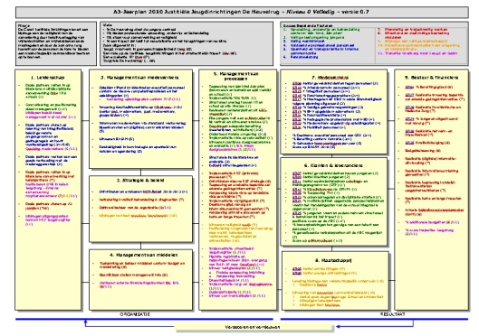
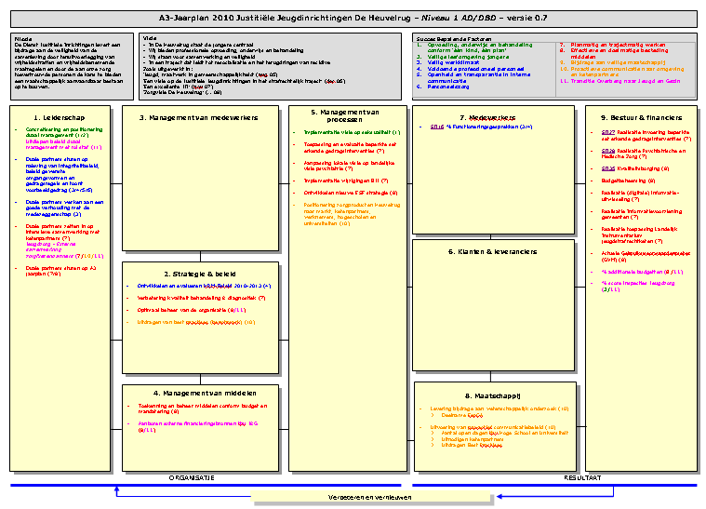
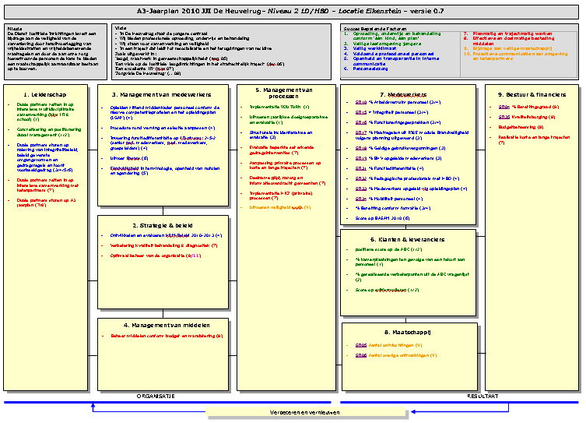
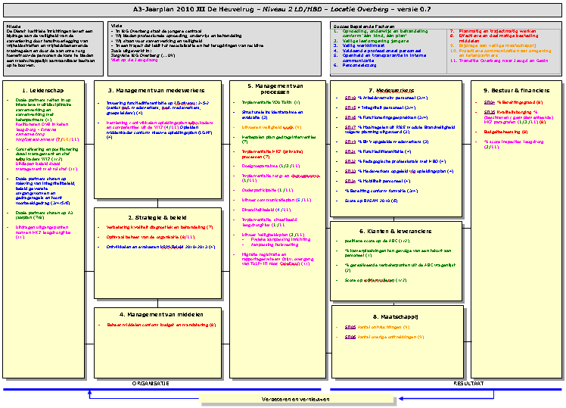
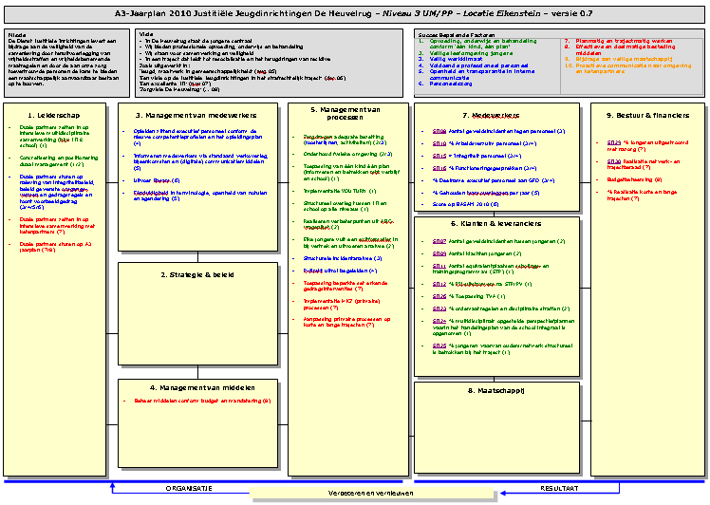
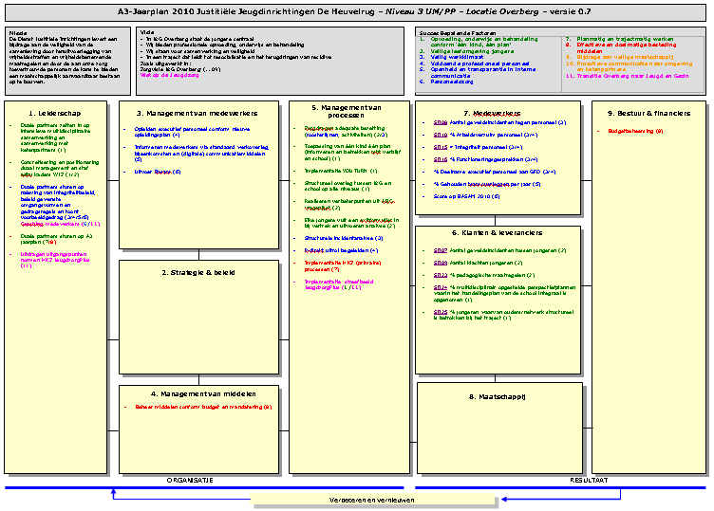
Consistentie en samenhang
Niveau 0 - A3 jaarplan
Niveau 1 - A3 jaarplan
Niveau 2 - A3 jaarplan
Niveau 3 - A3 jaarplan
Notes:
Consistentie door “doorzetten” van (enkele) sbf-en en door het overnemen van de missie en de visie in elk plan.

Slide 23
Voorwaarden voor invoering
Maak als bestuur en directeuren de bedoeling van A3 methodiek duidelijk voor zowel het onderwijskundig proces als voor de bedrijfsvoering.
Ontwikkel en communiceer de systematiek via een projectgroep ‘kwaliteitszorg en databeheer’.
Zorg voor expertmatige ondersteuning van het proces.
Stap-voor stap: neem de tijd voor invoering zodat de organisatie actief betrokken is bij opbouw en invulling van het A3 plan. Creëert draagvlak
Professionaliseer de kwaliteitsmedewerkers en het management in het gebruik van de A3 systematiek.

Slide 24
Valkuilen en leerpunten
Er is altijd weerstand: van schouder ophalen (passief) tot tegenwerking (actief). Neem de weerstand serieus, overtuig je criticasters!
Het kost tijd om het management enthousiast te krijgen, bij elkaar twee tot drie jaarcycli. Neem die tijd ook!
Geef als bestuur en directie het goede voorbeeld, organiseer het proces, zorg voor expertmatige ondersteuning en neem je management en docenten mee!

Slide 25
V voorbeeld: uitwerking Kruidvat

Slide 26
Uitwerking Kruidvat

Slide 27
Bijhouden activiteiten

